Slide 2
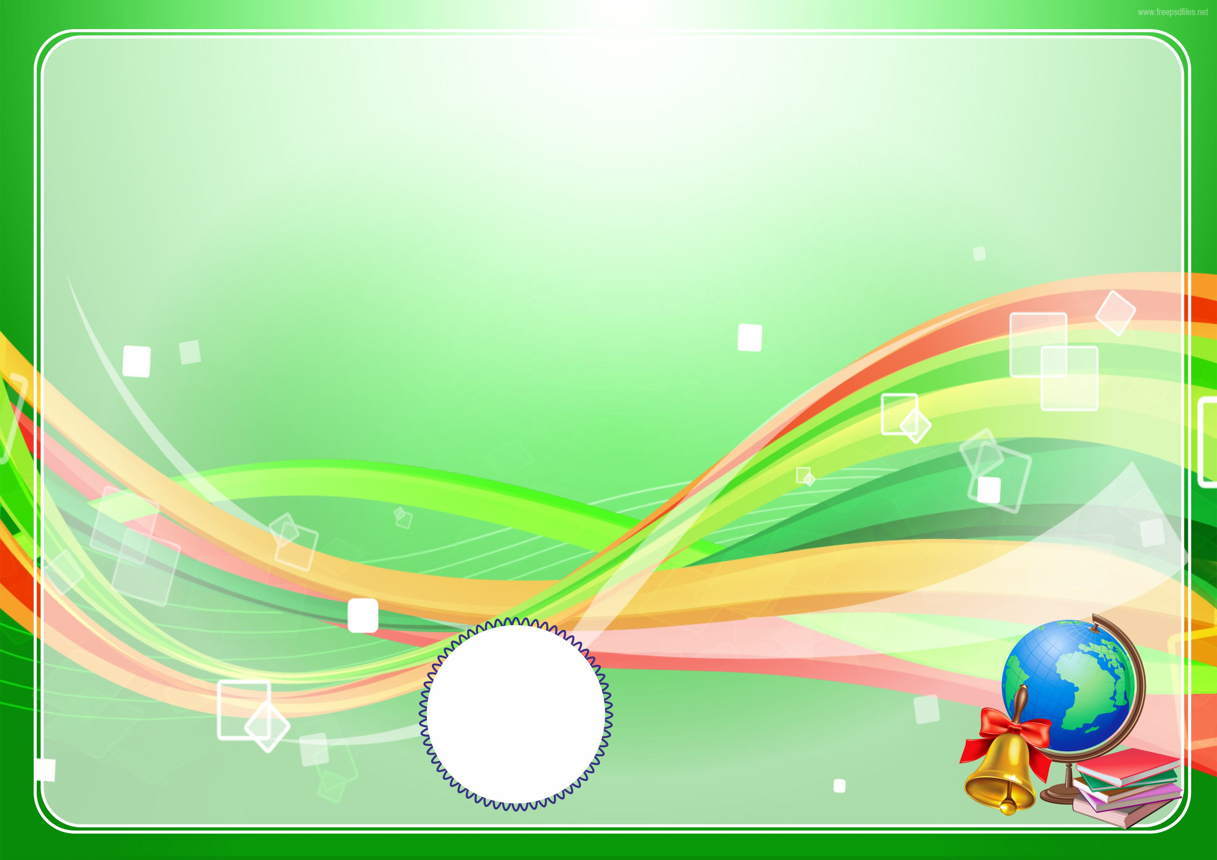
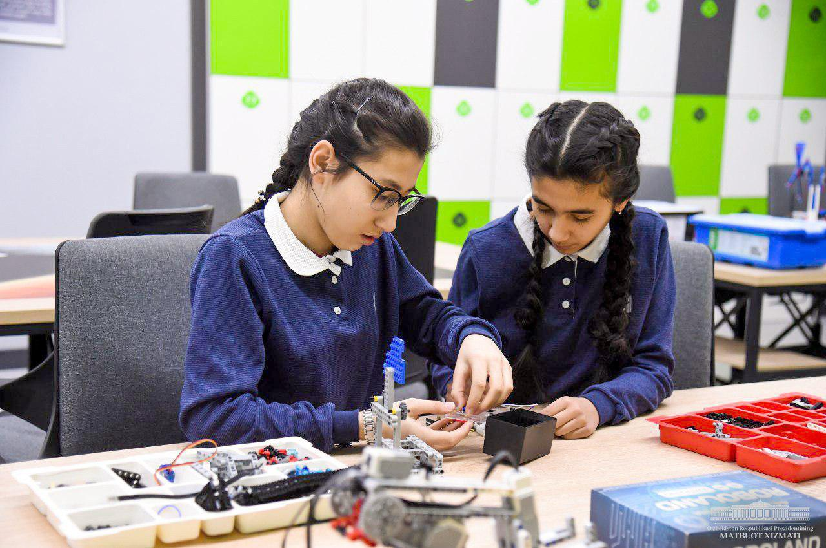
7-bo‘lim: G‘aroyib ixtirolar
143-dars

Slide 3
1.Qanday muhim ixtirolarni bilasiz?
3. Ruchkaning ixtiro qilinishi hayotimizga qanday ta’sir o‘tkazgan deb o‘ylaysiz?
2. Biror narsani ixtiro qilishga odamlarni nima majbur qiladi?

Slide 4
Ixtiro – foyda keltiradigan, yangilik,
kashfiyot. Odamlar biror nimani o‘ylab topishsa o‘sha narsani ixtiro qilgan bo‘lishadi.

Slide 5
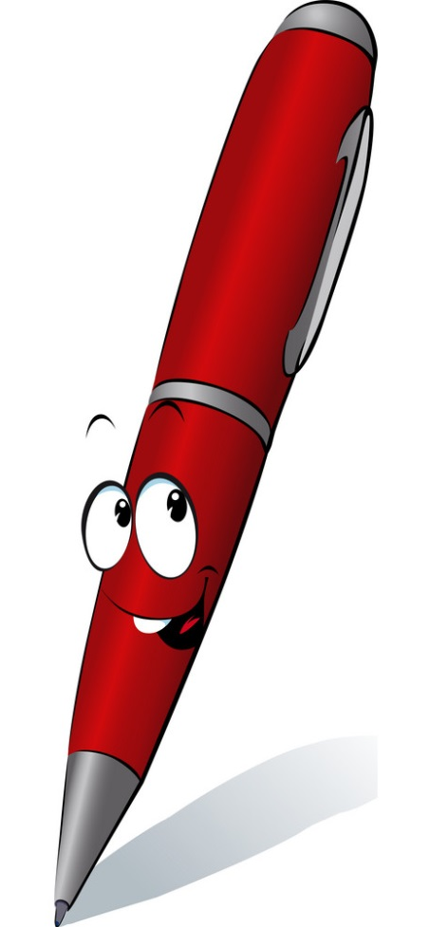
Atrofngizga qarang, nimalarni ko‘ryapsiz? Ko‘rib turgan barcha narsangiz qachondir ixtiro qilingan. Ko‘rayotgan narsalaringiz nomini ayting. Ularni nima
maqsadda ixtiro qilishgan deb o‘ylaysiz?
Namunaga o‘xshatib yozing.
Namuna:
ruchka – osonroq yozish uchun

Slide 6
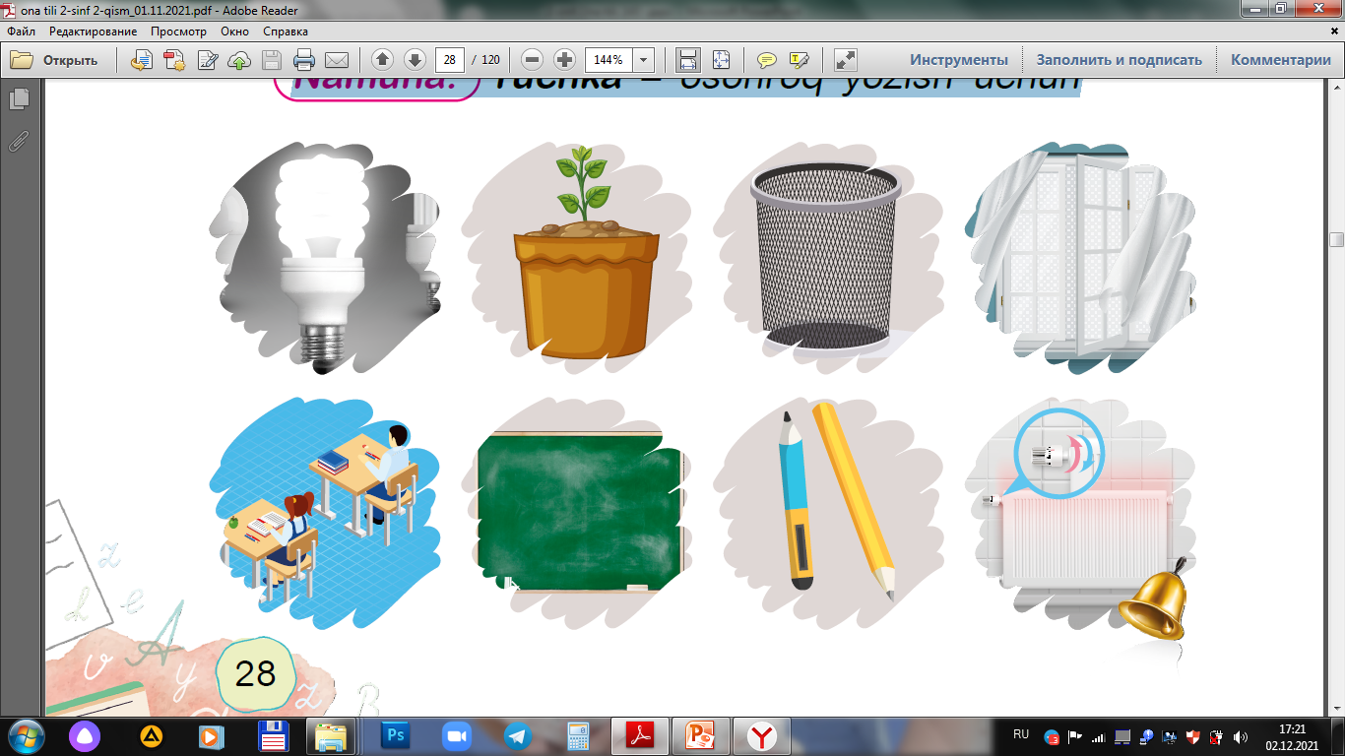
Ko‘rayotgan narsalaringiz nomini ayting. Ularni nima
maqsadda ixtiro qilishgan deb o‘ylaysiz?

Slide 7
1. Biror narsaning qanday ixtiro qilinganini bilasizmi?
Lampochka kimning ixtirosi?
Ushbu ixtiro 1840-yillarda bo‘lgan.
Normandiyalik olim Uorren De La-Ryu avval
rasadxona, so‘ng qog‘oz ishlab chiqarish
fabrikasini yuritadi. U vakuumli trubkaning ichiga
sim ulab, elektr qarshiligi tufayli yorug‘lik paydo
bo‘lishini tajriba qilib ko‘radi. Keyinroq elektr lampochkasining ixtiro qilinishiga sabab bo‘lgan.
Mazkur tajribani keyinroq Genrix Gebel ismli germaniyalik soatsoz usta, o‘z yo‘nalishida ixtirochi bo‘lgan tadbirkor yanada
takomillashtirgan.

Slide 8
2. Sizda biror nimani ixtiro qilish fikri paydo bo‘lganmi?

Slide 9
3. Ko‘rib turgan narsalarimiz qanday yaratil-ganini qayerdan bilish mumkin deb o‘ylaysiz?

Slide 10
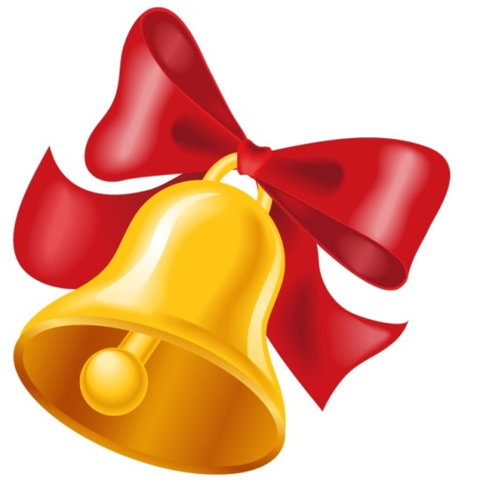
Bugungi dars haqida
oila a’zolaringiz bilan suhbatlashing.

